Slide 1
Yanma Gazları Ölçümü
Mustafa ALTUNDAĞ
Kimya Mühendisi
ÇED, İzin ve Denetim Genel Müdürlüğü
Laboratuvar, Ölçüm ve İzleme Daire Başkanlığı

Slide 2
YANMA GAZI NEDİR?
Yakıt içindeki yanıcı C ve H in hava içindeki oksijen ile hızlı bir kimyasal birleşim yapması olarak tanımlanır
O2 CO CO2 SO2 NO NO2 NOX

Slide 3
YANMA TEPKİMELERİ ?
C + O₂ CO₂
H₂ + 1/2 O₂ H₂O
S + O₂ SO₂
N₂ + O₂ 2NO
CH₄ + 2O₂ CO₂ + 2H₂O
C₂H₆ + 7/2O₂ 2CO₂ + 3H₂O

Slide 4
NEDEN ÖLÇÜM YAPARIZ?
1. Yanma verimliliği kontrolü:
    Kazanların verimliliğini artırmak
    Yakıt - para tasarrufu sağlamak
    Emisyonları azaltmak
2.Proses kontrolü:
    Üretim prosesinde kaliteyi artırmak
    Proseste kullanılan kazanların ayarını yapmak
3.Emisyon kontrolü:
    Emisyonları limitleri içinde tutmak
    Emisyon ile ilgili mevzuata uymak

Slide 5
HANGİ STANDARTLARA
GÖRE ÖLÇÜM YAPARIZ?
Büyüklük | EN | ISO |  | EPA
O₂ | 14789 |  | 10396, 12039 |  | CTM 030
CO | 15058 |  |  | 10A, 10B, 320
CO₂
NOx | 14792 | 10849, 11564 |  | 7, 7A, 7B, 7C, 7D, 320, CTM 022
SO₂ | 14791 | 7934, 7935, 11632 |  | 6, 6A, 6B, 6C, 8, 320

Slide 6
ISO 10396
SABİT KAYNAK EMİSYONLARINDA GAZ DERİŞİMLERİNİN OTOMATİK TAYİNİ İÇİN NUMUNE ALMA
Bu standard, atık akışkan gazlarda gaz derişimlerinin otomatik tayini için gerekli işlemleri ve cihazları kapsar.
Uygulama, oksijen (O₂), karbon dioksit (CO₂), karbon monoksit (CO), kükürt dioksit (SO₂), azot monoksit (NO) ve azot dioksit (NO₂) tayinleri ile sınırlıdır.
PRENSİP
Ekstraktif numune alma işleminde gazlar, cihaza taşınmadan önce aerosellerin, parçacıklı maddenin ve diğer bozucu maddelerin uzaklaştırılması için şartlandırılır.
Ekstraktif olmayan numune alma sisteminde ölçmeler yerinde yapılır ve numuneye sadece filtreleme işlemi uygulanır.

Slide 7
ISO 10396
SABİT KAYNAK EMİSYONLARINDA GAZ DERİŞİMLERİNİN OTOMATİK TAYİNİ İÇİN NUMUNE ALMA
NUMUNE ALINAN YER
Ölçülen gaz derişimlerinin, bacanın içindeki ortalama derişimi temsil edici olması sağlanmalıdır.
Numune alma yeri, bacada gazın akışını ciddi olarak bozan bir düzenden uzak bir yerde olmalıdır.
Gaz numunesi, numune alınan bacanın yarısının üçte birine karşı gelen yerden baca numune alma bölgesinin merkeze yakın bir noktasından alınır.

Slide 8
ISO 7935
NOKTA KAYNAK EMİSYONLARINDA KÜKÜRT DİOKSİTİN KÜTLE DERİŞİMİNİN TAYİNİ- OTOMATİK ÖLÇME METOTLARININ PERFORMANS KARAKTERİSTİKLERİ
Bu standard, nokta kaynak emisyonlarında Elektrokimyasal Hücre Metodu ile kükürt dioksitin kütle derişimlerinin sürekli tayini için otomatik ölçme sistemlerinin performans karakteristiklerini kapsar.
Bu standard, ekstraktif ve ekstraktif olmayan kükürt dioksit ölçme metotlarına dairdir. Her ikisi de sıfır ayarı, kalibrasyon gazı ve karşılaştırma amaçlı numunelerin alınmasına imkan tanır.

Slide 9
ISO 7935
NOKTA KAYNAK EMİSYONLARINDA KÜKÜRT DİOKSİTİN KÜTLE DERİŞİMİNİN TAYİNİ- OTOMATİK ÖLÇME METOTLARININ PERFORMANS KARAKTERİSTİKLERİ
EKSTRAKTİF METOTLAR
Bu metotlar, numunenin alınması ve analiz edilmesi kısımlarından oluşur.
Partiküler maddeler ve nem, ölçümleri etkileyebileceğinden numune alma hattı, filtre ve nem giderme kısımlarını ihtiva etmelidir.
Kükürt dioksit kayıplarını önlemek ve yanlış okumalara yol açmamak için numune alma hattı ısıtılmalıdır.

Slide 10
ISO 7935
NOKTA KAYNAK EMİSYONLARINDA KÜKÜRT DİOKSİTİN KÜTLE DERİŞİMİNİN TAYİNİ- OTOMATİK ÖLÇME METOTLARININ PERFORMANS KARAKTERİSTİKLERİ
EKSTRAKTİF OLMAYAN METOTLAR
Bu metotda bacadaki gaz akışına yerleştirilmiş optik bir cihaz bulunur.
Bu cihaz iki kısımdan oluşur. Bunların biri ışın yayıcısı, diğeri ise kükürt dioksiti ihtiva eden gazlardan geçen ışının alıcısıdır.
NOT - Kuru ekstraktif ve ekstraktif olmayan metotlarla elde edilen sonuçları karşılaştırırken baca gazının su muhtevasını bilmek, baca değerinin kuru gaz değerine göre düzeltilmesi için gereklidir.

Slide 11
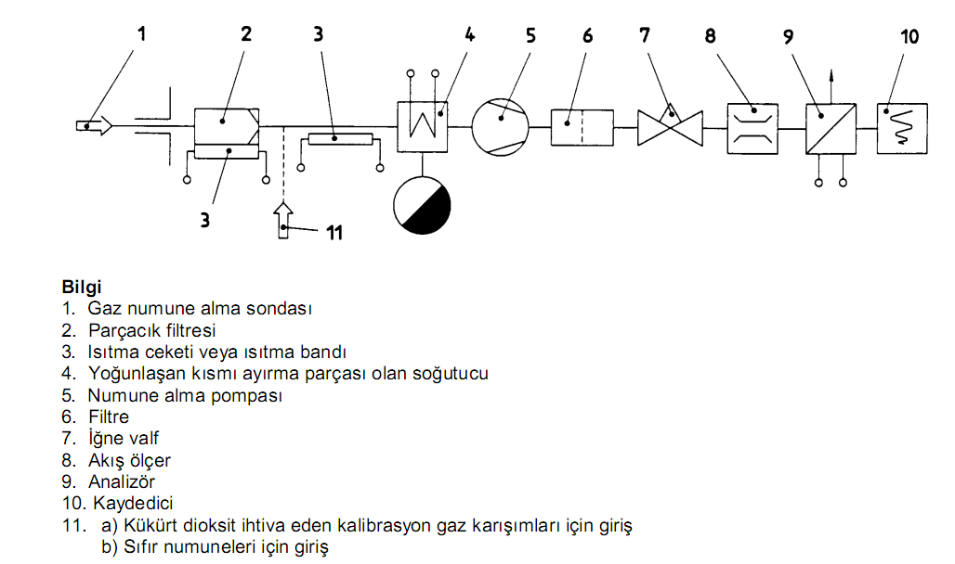
Ekstraktif Metot İçin Sistem Örneği

Slide 12
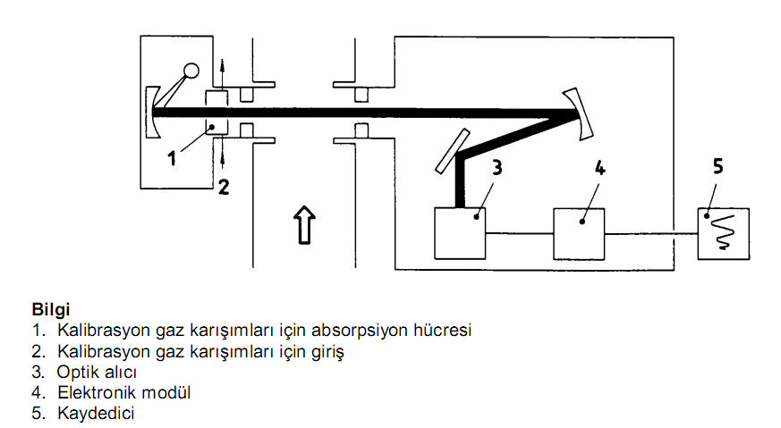
Ekstraktif Olmayan Metot İçin Sistem Örneği

Slide 13
ISO 12039
SABİT KAYNAK EMİSYONLARINDA KARBON MONOKSİT, KARBON DİOKSİT VE OKSİJEN TAYİNİ – OTOMATİK ÖLÇME SİSTEMLERİNİN PERFORMANS ÖZELLİKLERİ VE KALİBRASYONU
Bu standard, sabit kaynak emisyonlarında karbon monoksit, karbon dioksit ve oksijen tayini ile ilgili çeşitli tipteki enstrümantal analizör ile bağlantılı olarak ekstraktif ve ekstraktif olmayan sistemleri tarif eder. Aşağıdaki teknikler uygulamadaki cihazlı sistemler için temel yapıyı oluşturur.
Paramanyetiklik (O2),
Manyetik rüzgar (O2),
Diferansiyel basınç (Quinke) (O2),
Manyeto dinamik,
Zirkonyum oksit (O2),
Elektrokimyasal hücre (O2 ve CO),
İnfrared absorpsiyon (CO ve CO2 ),

Slide 14
EPA CTM 022
AZOT MONOKSİT, AZOT DİOKSİT VE NO_{X} EMİSYONLARININ ELEKTROKİMYASAL ANALİZ CİHAZI İLE SABİT (HAREKETSİZ) YANMA KAYNAKLARINDAN SAPTANMASI
  Bu standard, azot monoksit, azot dioksit ve NOx emisyonlarının elektrokimyasal analiz cihazı ile sabit yanma kaynaklarından saptanmasını kapsar.
  Bu yöntem, kazanlar, ısıtıcılar, motorlar ve türbinler gibi yanma kaynaklarından gerçekleşen kontrollü ya da kontrolsüz emisyonlardaki azot monoksit (NO), azot dioksit (NO₂), ve bunların toplamlarının (NO_{x}) azotoksitlerin konsantrasyonlarının saptanmasında uygulanabilir.

Slide 15
EN 14789
SABİT KAYNAK EMİSYONLARINDA PARAMANYETİZMA YÖNTEMİ İLE OKSİJENİN HACİM KONSANTRASYONUNUN BELİRLENMESİ
Bu Standart; Paramanyetik metod ile baca gazındaki oksijenin hacimsel konsantrasyonunun belirlenmesi için kullanılır.
EN 15058
SABİT KAYNAK EMİSYONLARINDA KIZIL ÖTESİ SPEKTROMETRE İLE KARBONMONOKSİT (CO) KÜTLE KONSANTRASYONUNUN BELİRLENMESİ
Bu Standart; Kızılötesi (IR) absorbsiyon metodu ile baca gazındaki karbonmonoksitin (CO) kütlesel konsantrasyonunun belirlenmesi için kullanılır.

Slide 16
EN 14792
SABİT KAYNAK EMİSYONLARINDA KEMİLUMİNANS (KİMYASAL IŞIMA) YÖNTEMİ İLE AZOT OKSİTLERİN ( NOX ) KÜTLE KONSANTRASYONUNUN BELİRLENMESİ
Bu Standart; sabit kaynak emisyonlarında kemiluminans (kimyasal ışıma) yöntemi ile azot oksitlerin ( NOx ) kütle konsantrasyonunun belirlenmesi
Geleneksel yanma sistemlerinde baca gazındaki azot oksitlerin % 95’ini azot monoksitler geri kalanını ise azot dioksitler oluştur.
Gaz analizörü, ısıtmalı bir prob, ısıtmalı bir hat ve gaz şartlandırma ünitesi ile birlikte kullanılır.

Slide 17
EN 14791
SABİT KAYNAK EMİSYONLARINDA KÜKÜRT OKSİTLER KÜTLE KONSANTRASYONUNUN BELİRLENMESİ
Bu Standart; Baca gazındaki Kükürt dioksitin (SO₂) kütlesel konsantrasyonunun belirlenmesi için kullanılır.
Örnekleme sistemi ve iki analitik prensibe dayanır: İyon kromotografisi ve Thorin yöntemi.
SO₃ de sülfat iyonlarına absorbe ve transfer olur ve girişim yapar.

Slide 18
Yanma Gazları Ölçümlerinde Dikkat Edilmesi Gereken Hususlar
Örnekleme sistemine hava girişi veya sistemden dışarıya gaz kaçağı olmamalıdır
Alınan gaz ile kullanılan boru, hortum ve diğer malzemeler arasında kimyasal reaksiyonlar olmaması için uygun malzemeden yapılmış ekipman kullanılmalıdır.
Cihaz ölçüm konumuna geçtikten sonra uygun bağlantı hortumlarının uygun yerlerde olduğu bir kez daha kontrol edilerek kaçak testi yapılması gerekir.
Baca gazı ölçüm cihazının izlenebilir referans gazlarla doğrulaması yapılır.

Slide 19
Örnekleme hattı mümkün olduğu kadar kısa tutulmalıdır. Kükürt dioksit ve Azot Oksitlerin kayıplarını önlemek ve yanlış okumalara yol açmamak için numune alma hattı ısıtılmalıdır.
Şartlandırılarak ölçüm hücresine taşınan numunenin ölçüm hücresine girmeden önce neminin alınması için uygun bir düzenek eklenmelidir.
Baca gazları, toz ve kurum gibi partikül maddelerden temizlenebilmeleri için filtreden geçirildikten sonra analiz sistemine verilmelidir.
Tesis, ölçümler sırasında tam kapasite ile çalışmalıdır.

Slide 20
Sürekli rejimde çalışan tesislerde en büyük yükte en az üç ölçüm yapılmalıdır.
Kütlesel debi hesaplamalarının yapılabilmesi için hız, sıcaklık ve nem ölçümlerinin de yapılması gerekmektedir.

Slide 21
Ölçüm Süresi:
Ölçüm süreleri belirlenirken sensör tepki süresi (T90) esas alınmalıdır.
(T90) : Bunun için Analizöre probun ucundan referans gaz verilmeli ve analizörün verilen referans gazın konsantrasyonunun % 90’ını okuduğu zaman bulunmalıdır.
Ölçüm süresi mevzuatlarda yada standartlarda aksi belirtilmiyorsa 4xT90 süresi kadar olmalıdır.
İki ölçüm arasında bekleme zamanı ise en az 3xT90 olmalıdır.

Slide 22
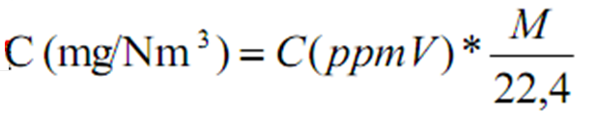
C (mg/N m3) : Normal şartlarda (0⁰C ve 1 atm) kütlesel konsantrasyonu
C (ppmV) : Hacimsel konsantrasyon (milyonda bir birim)
M : Gazın Molekül Ağırlığı
Buna göre 100 ppm ölçülen bir CO gazı için;
C = 100 x 28 / 22,4
C= 125 mg/ Nm³

Slide 23
TEŞEKKÜRLER
Mustafa ALTUNDAĞ
Kimya Mühendisi
LABORATUVAR, ÖLÇÜM VE İZLEME DAİRESİ BAŞKANLIĞI

